Slide 1
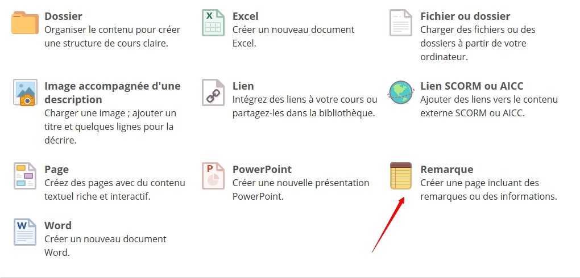
Pour réaliser une page d'accueil comme pour le cours du "stage - e-lyco et arts plastiques , cliquer sur "remarque"

Slide 2
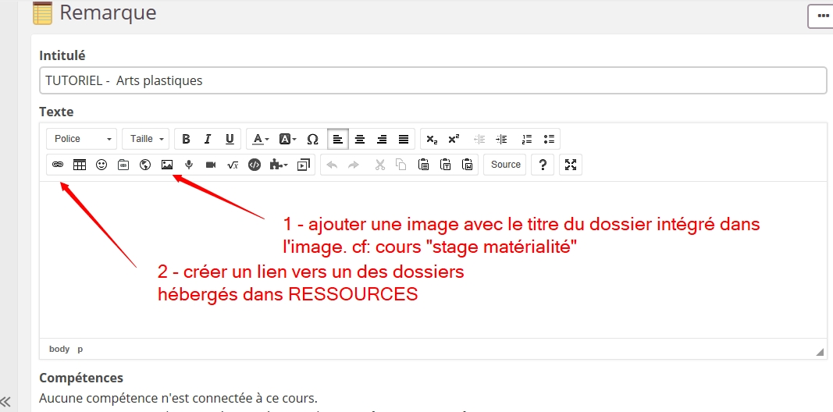
Intégrer les images souhaitées + lien vers les dossiers dans ressources

Slide 3
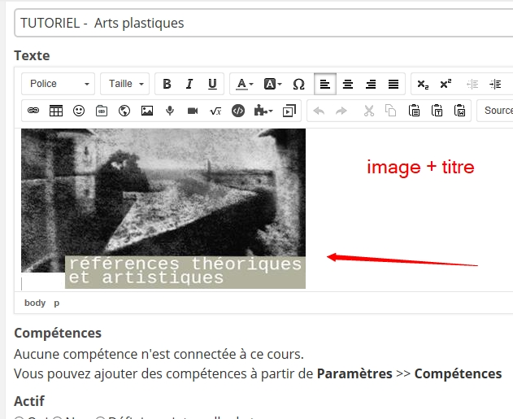
Intégration de l'image et du titre

Slide 4
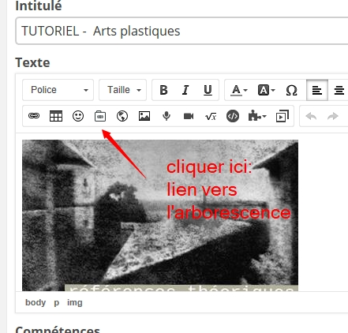
Réaliser un lien vers le dossier souhaité

Slide 5
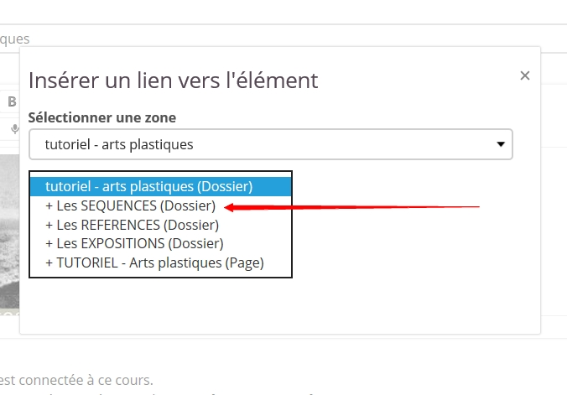
Sélectionner le dossier en lien avec l'image

Slide 6
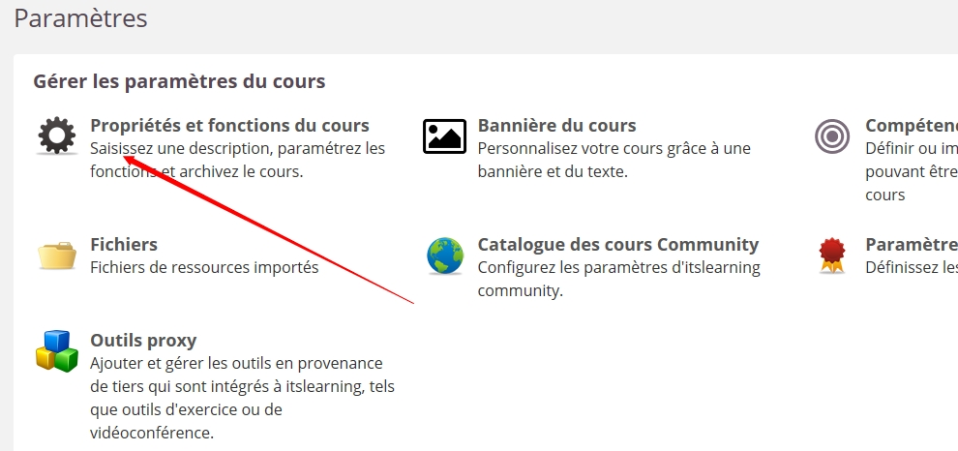
Basculer la page "remarque" comme accueil

Slide 7
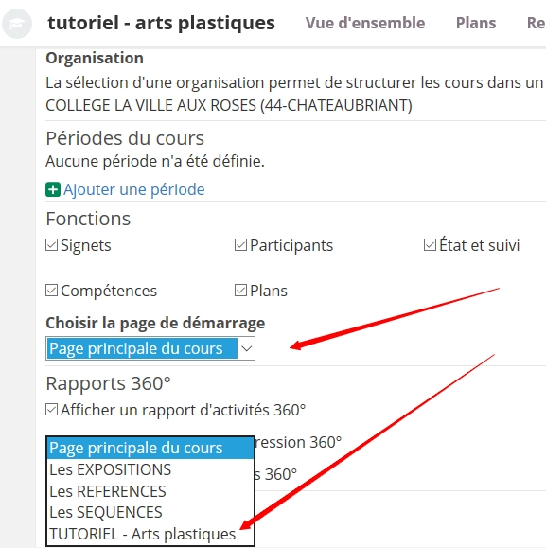
Descendre dans la page et cliquer sur "choisir la page de démarrage". Cliquer sur la page souhaité, ici : "tutoriel: arts plastiques"

Slide 8
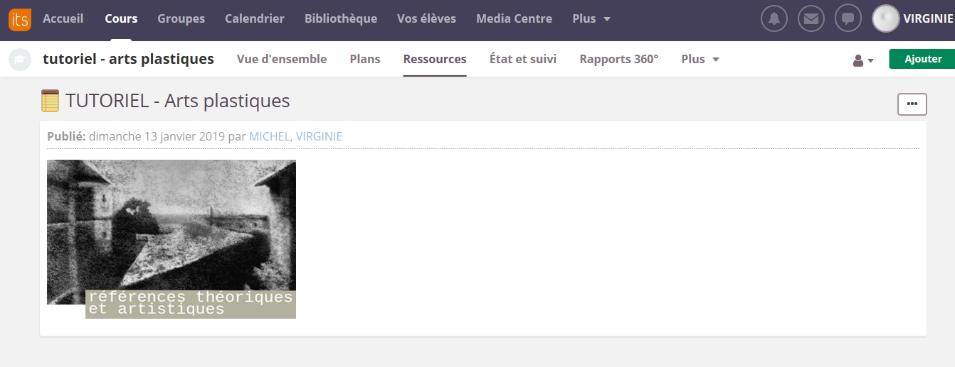
C'est terminé !!! Vos élèves arriveront sur cette page au lieu de la vue d'ensemble. Cela simplifie l'accès aux documents.

